Slide 1
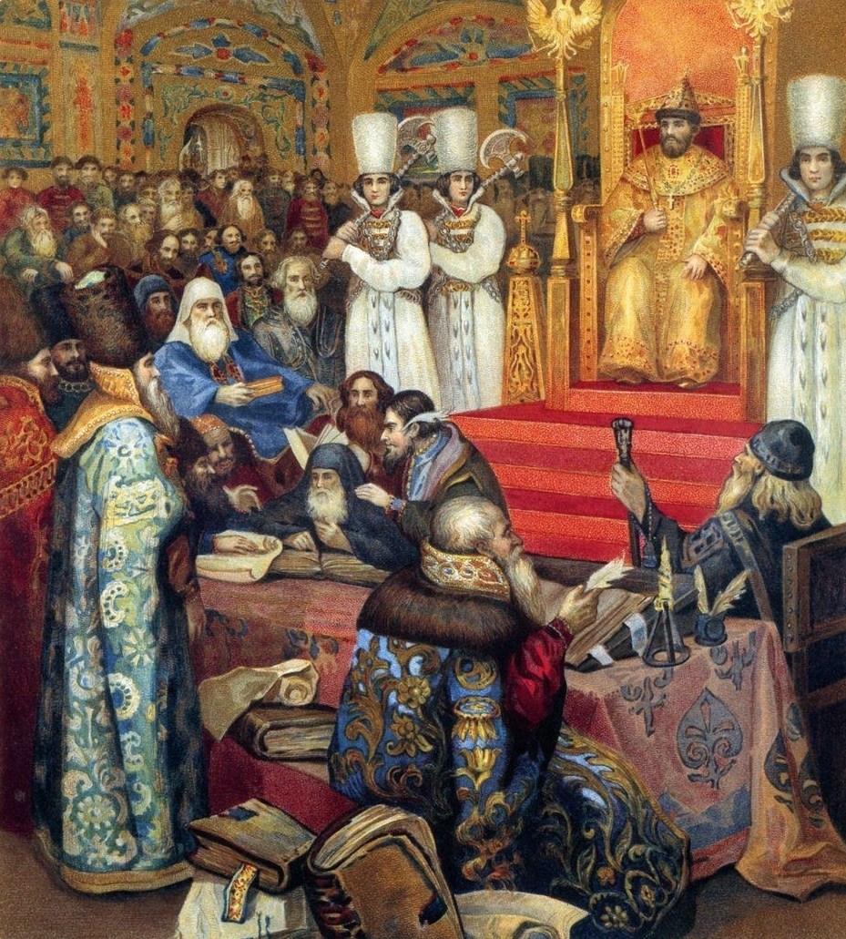
Повторительно-обобщающий урок
Россия в XVII веке

Slide 2
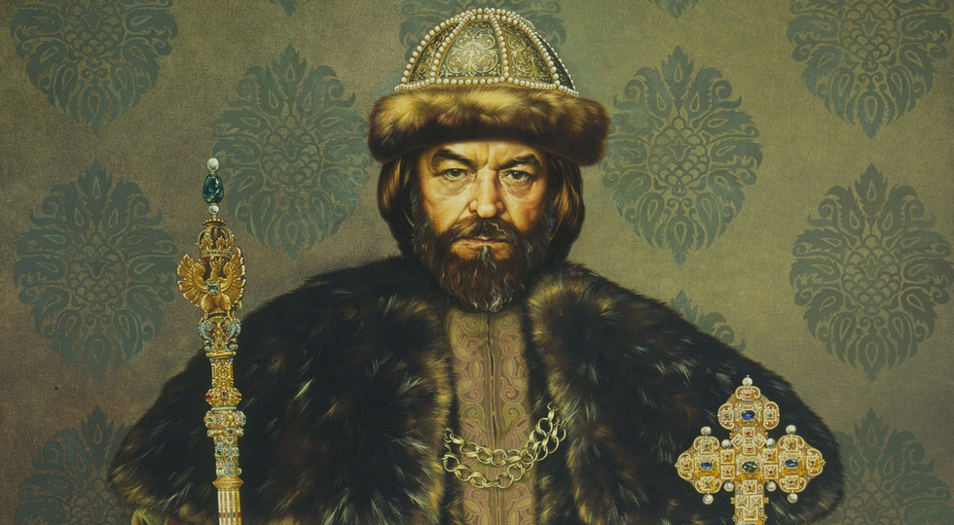
Царь Борис Годунов
В XVII век Россия вступила с избранным царём – Борисом Годуновым.

Slide 3
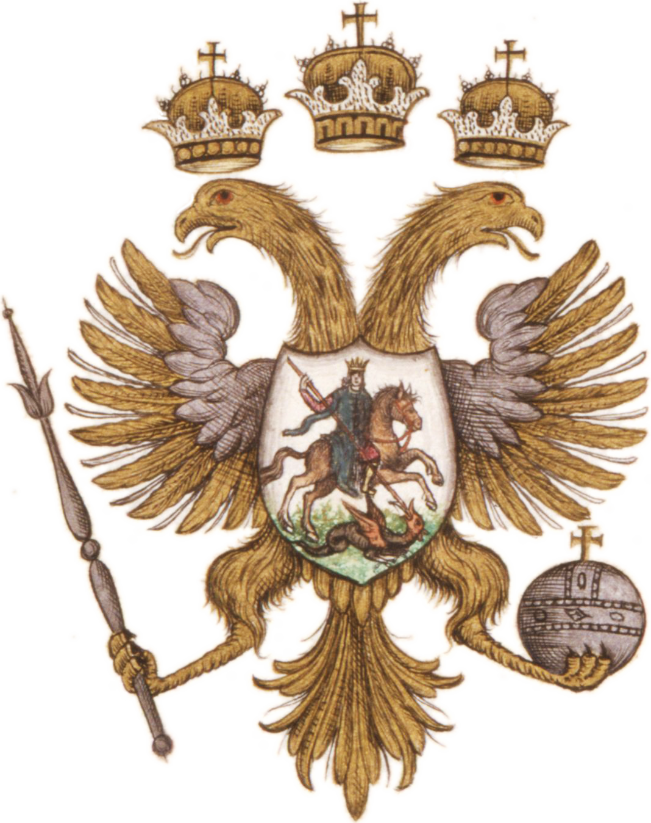
Правление
Бориса Годунова
1
2
Проведение активной внешней политики.
Установление отношений с европейскими странами.

Slide 4
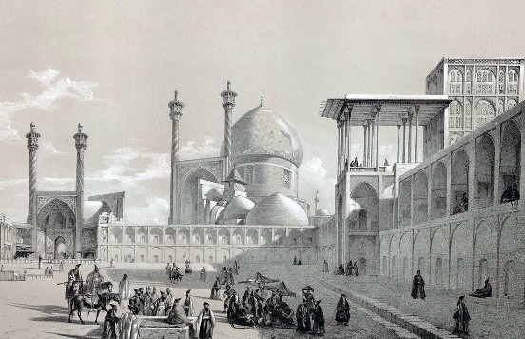
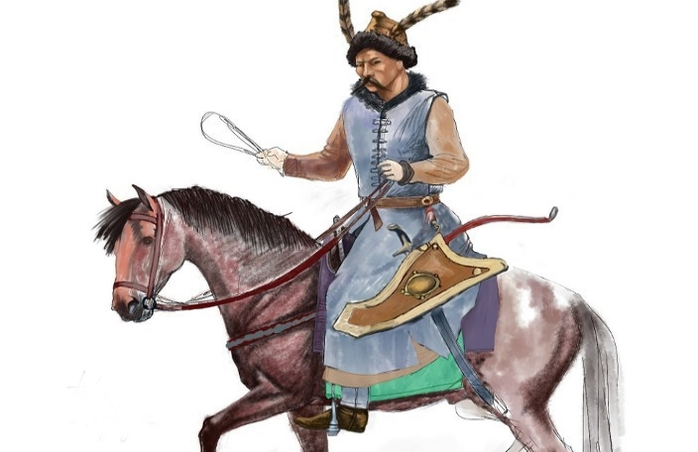
К концу XVI – началу XVII века Россия установила дружественные взаимоотношения с Персией.
Временно прекратились набеги крымских татар.

Slide 5
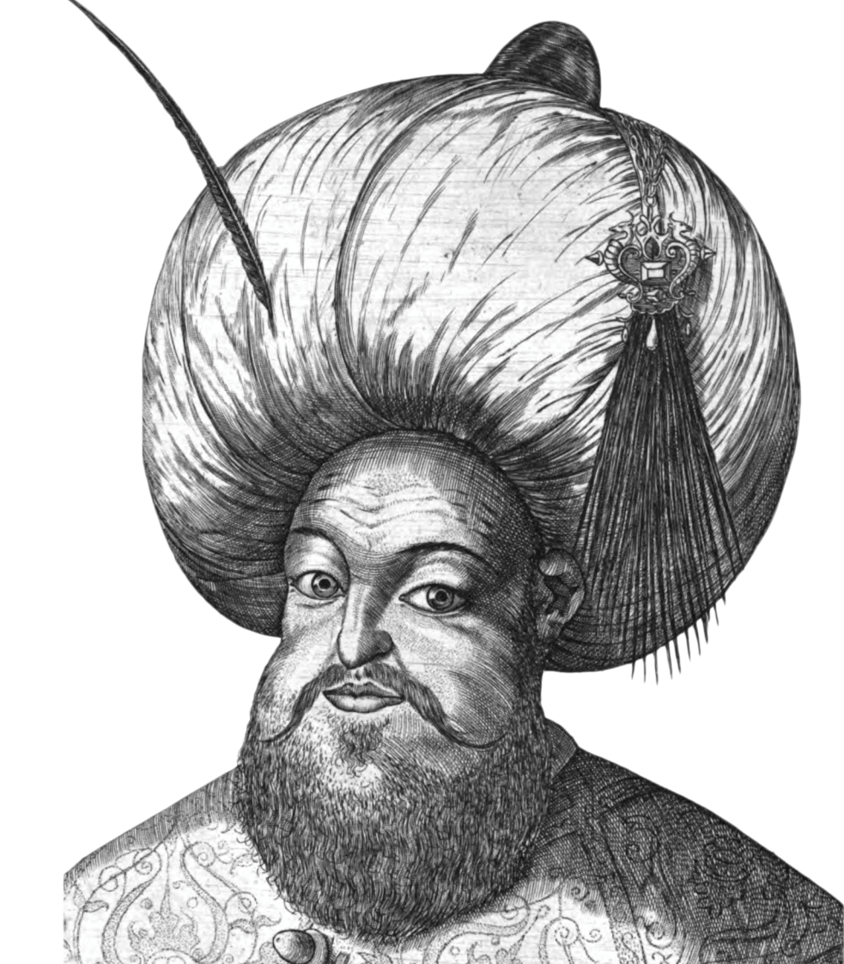
Внешняя политика России
на рубеже XVI–XVII веков
1
Не был решён главный вопрос
о выходе к Балтийскому морю.
2
Напряжёнными оставались отношения с Османской империей.
3
Не было достигнуто согласие
с Речью Посполитой.

Slide 6
Кризис в России в начале XVII века
Обострение социальных, экономических
и политических проблем
Начало массового голода
Раскол в среде российской знати
Падение авторитета власти и закона
Начало восстания Хлопка

Slide 7
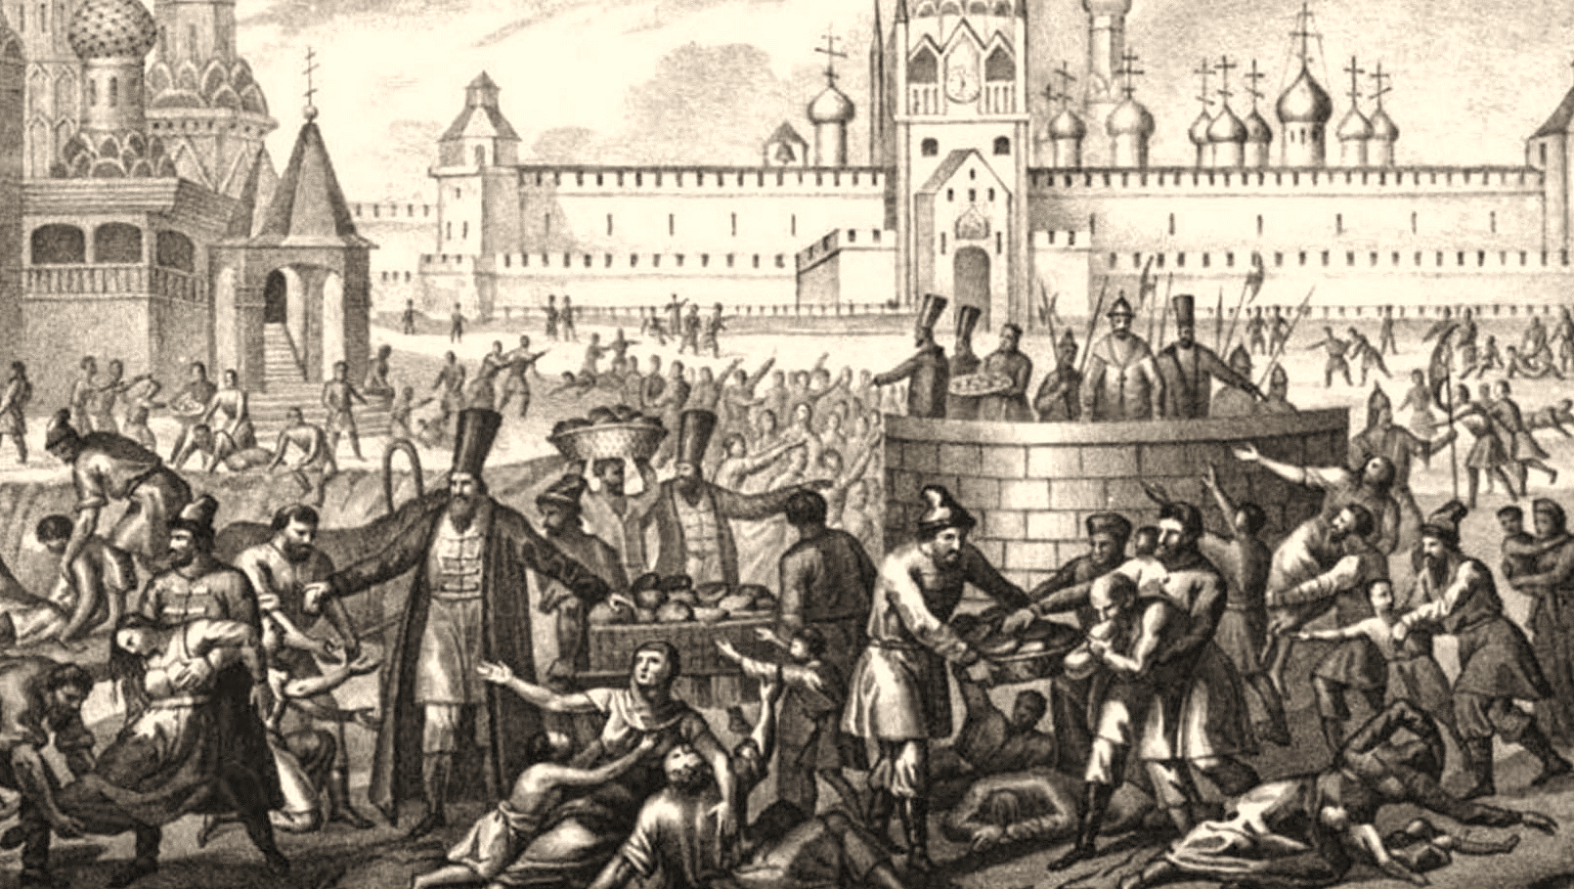
Великий голод 1601 года
в Москве
Глубокий кризис в российском обществе вылился в Смуту.

Slide 8
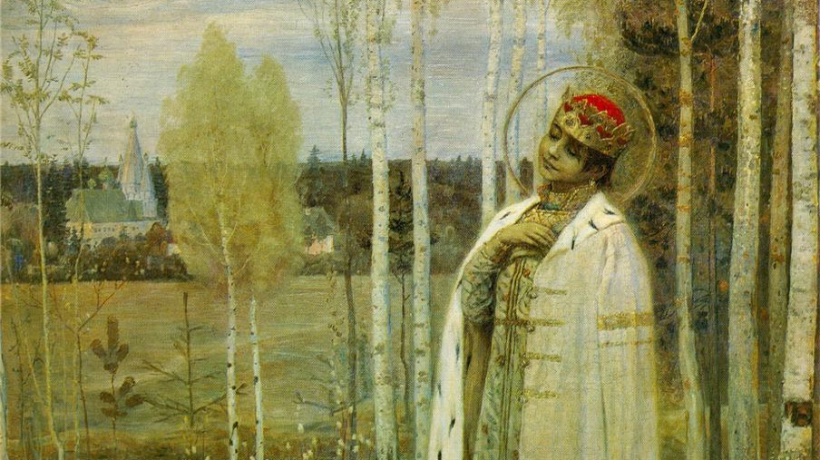
М. В. Нестеров. Царевич Дмитрий.
1899
Поползли слухи, что царевич Дмитрий чудесным образом смог спастись и хочет взойти на престол.

Slide 9
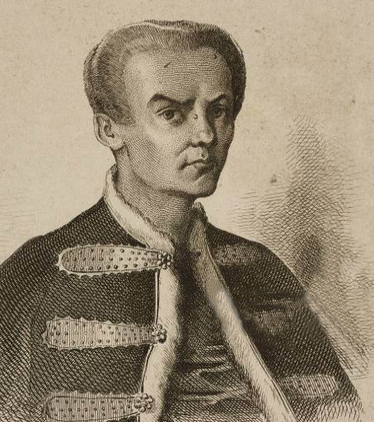
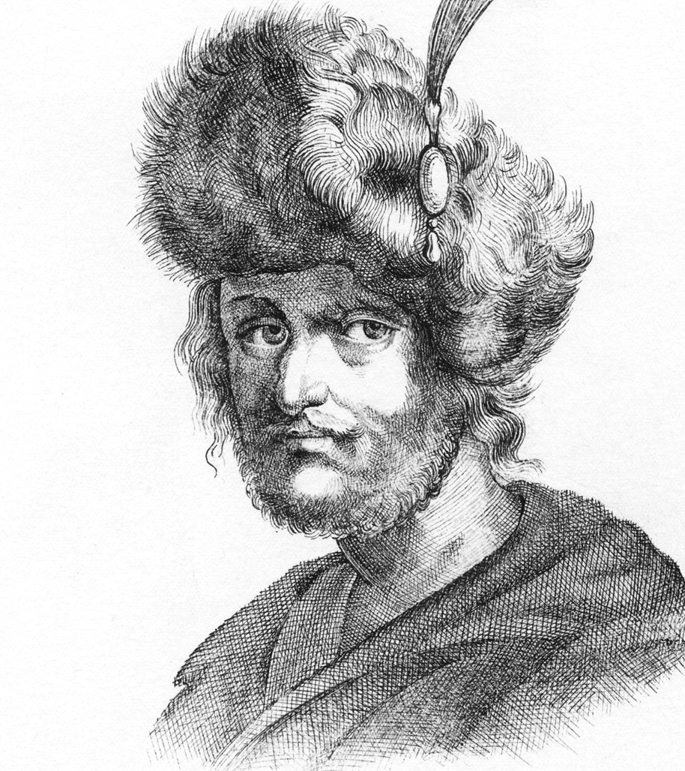

Slide 10
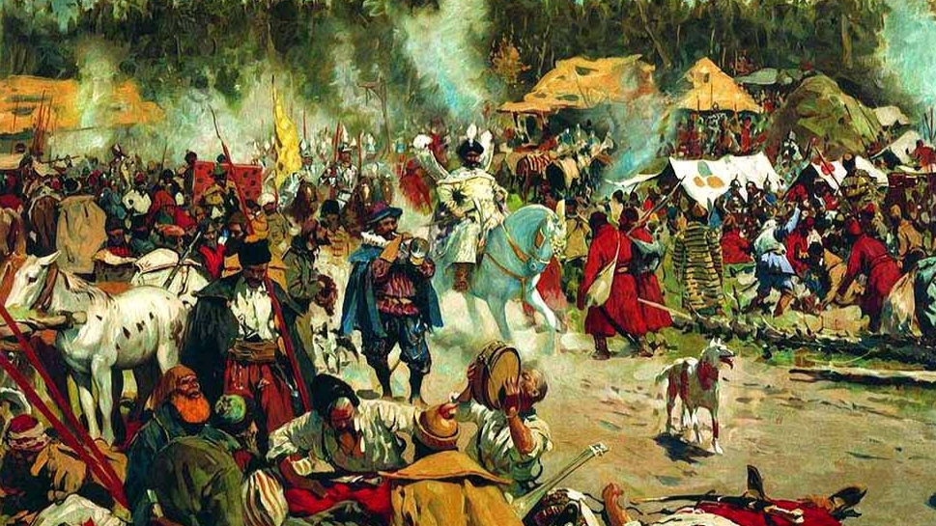
Вступление Лжедмитрия I
в Москву считается началом Смутного времени.

Slide 11
Иностранная интервенция в Россию
Внутренний кризис в государстве дополнился вмешательством иностранцев
Летом 1610 года польские войска смогли продвинуться к Москве
В 1611 году шведы захватили Новгород и русское побережье Финского залива

Slide 12
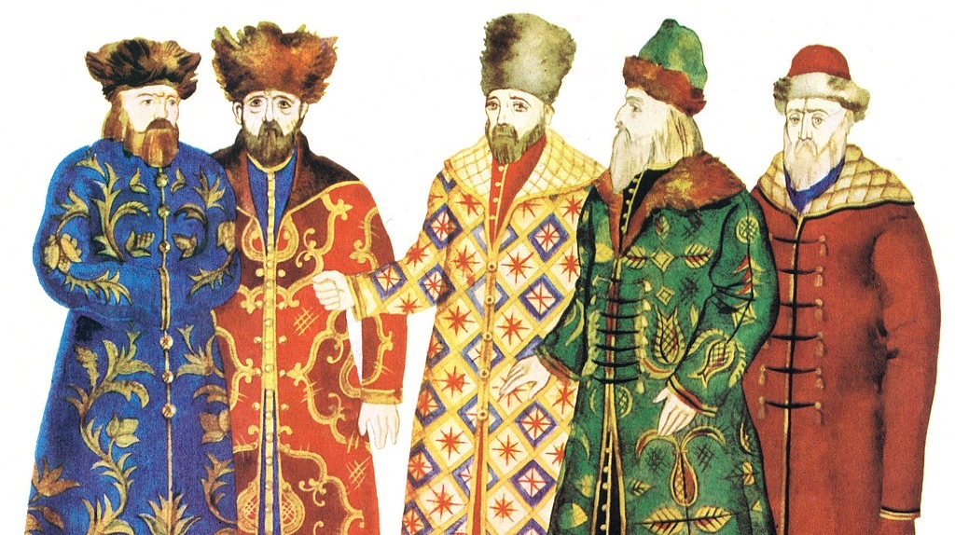
В июле 1610 года управлять государством начала «Семибоярщина».

Slide 13
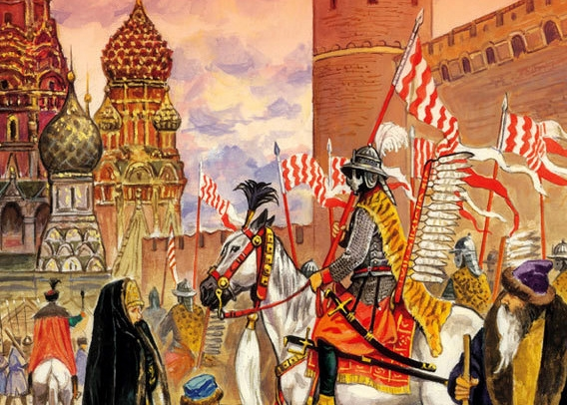
Правящей верхушке общества не удалось вывести страну из Смуты.
Испугавшись народного волнения, бояре тайно впустили поляков
в столицу.

Slide 14
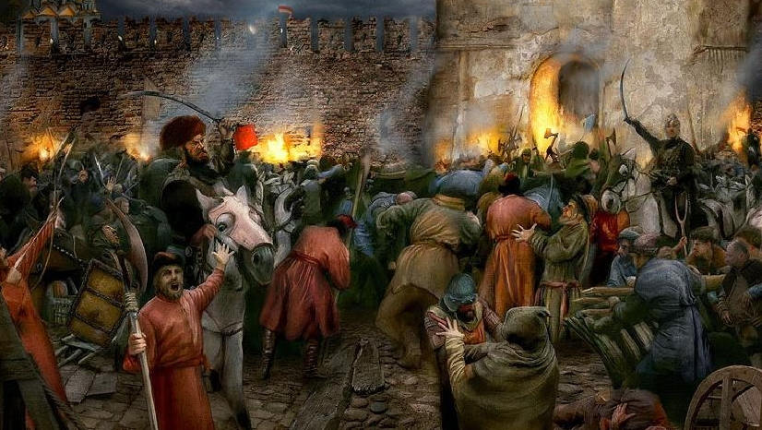
Зимой 1611 года произошёл подъём национально-освободительного движения.

Slide 15
Формирование Второго ополчения
Осенью 1611 года центром национально-освободительного движения стал Нижний Новгород
Там сосредоточились вооружённые отряды из Поволжья, Западной Сибири и с Севера
Объединённое войско возглавил князь Дмитрий Пожарский
Ответственным за пополнение
и обеспечение войска был Кузьма Минин

Slide 16
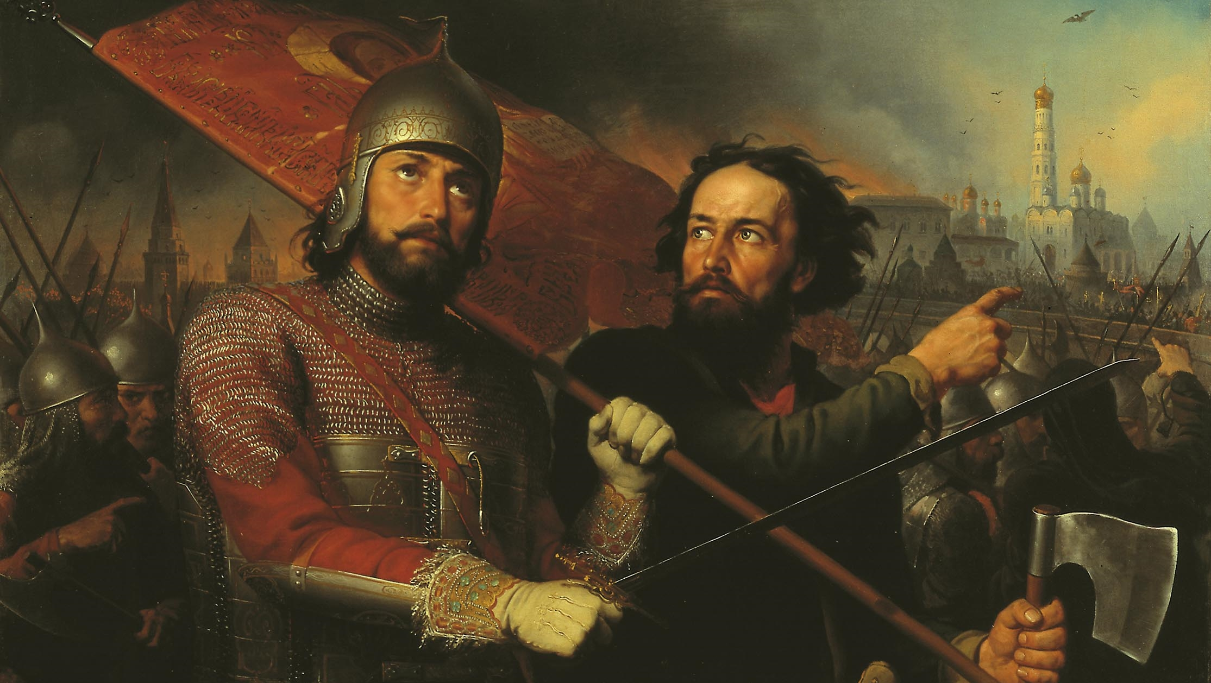
Кузьма Минин
и Дмитрий Пожарский
Войска ополчения практически разгромили польский гарнизон в августе-октябре 1612 года.

Slide 17
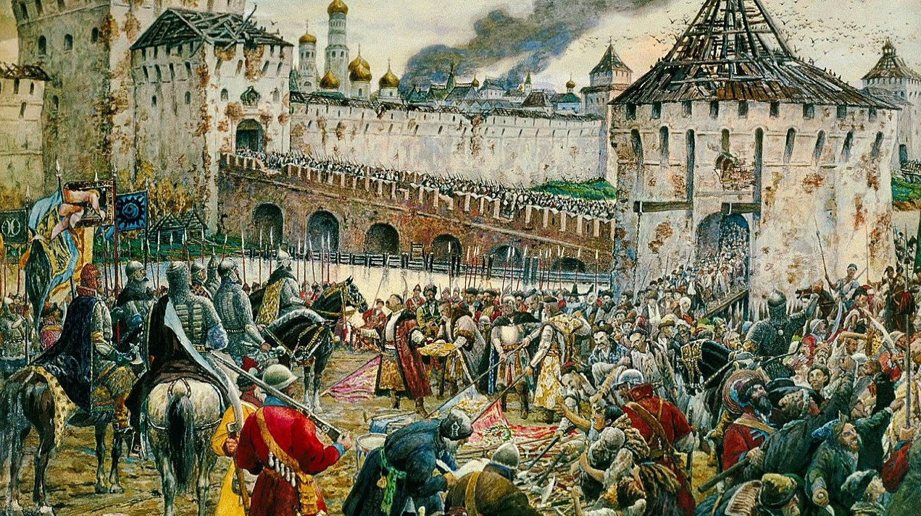
Изгнание поляков
из Кремля
в 1612 году
4 ноября 1612 года польские интервенты были изгнаны из Москвы.

Slide 18
Изгнание интервентов
Освобождение
Москвы
Волна всеобщей борьбы против иностранных захватчиков
Изгнание иностранных отрядов местными ополчениями

Slide 19
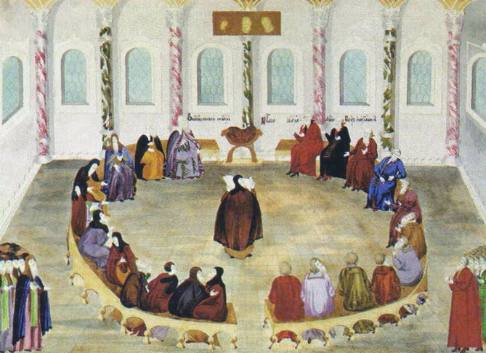
Для восстановления в России государственной власти
и избрания нового царя в январе 1613 года был созван Земский собор.

Slide 20
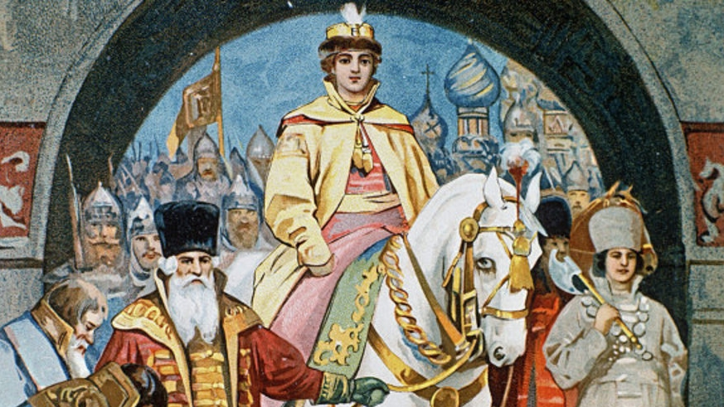
Въезд царя
Михаила Фёдоровича
в Москву 2 мая
1613 года
21 февраля 1613 года царём был избран
16-летний Михаил Фёдорович Романов.

Slide 21
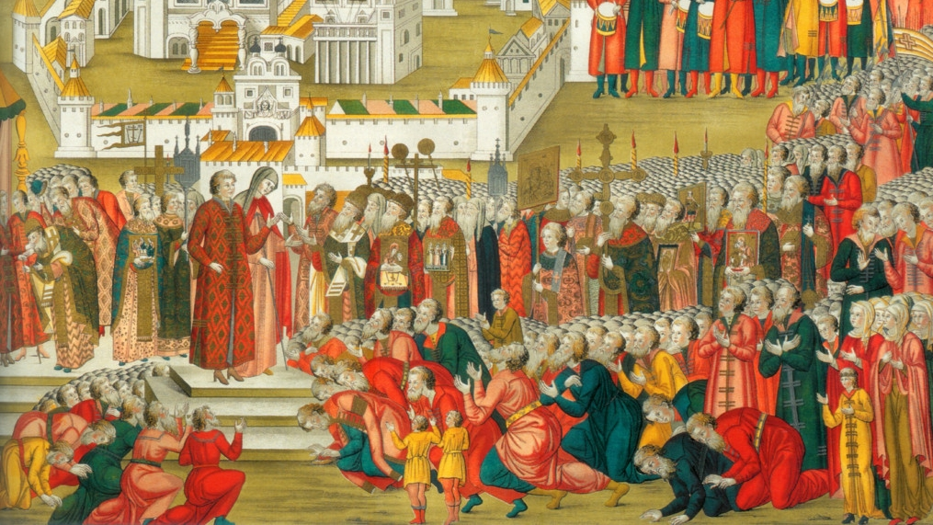
Земский собор 1613 года сыграл важную роль
в укреплении российской государственности.

Slide 22
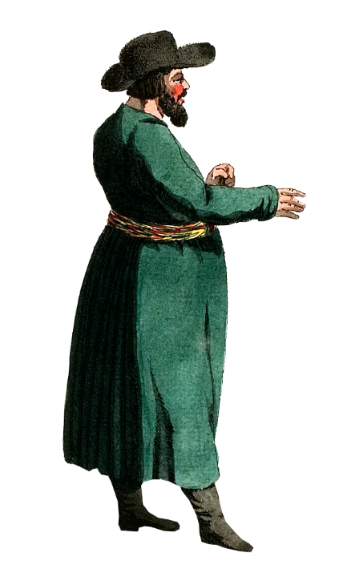
Российское государство
в начале XVII века
1
2
Разорение западных
и центральных районов.
Отставание в экономическом развитии от европейских стран.

Slide 23
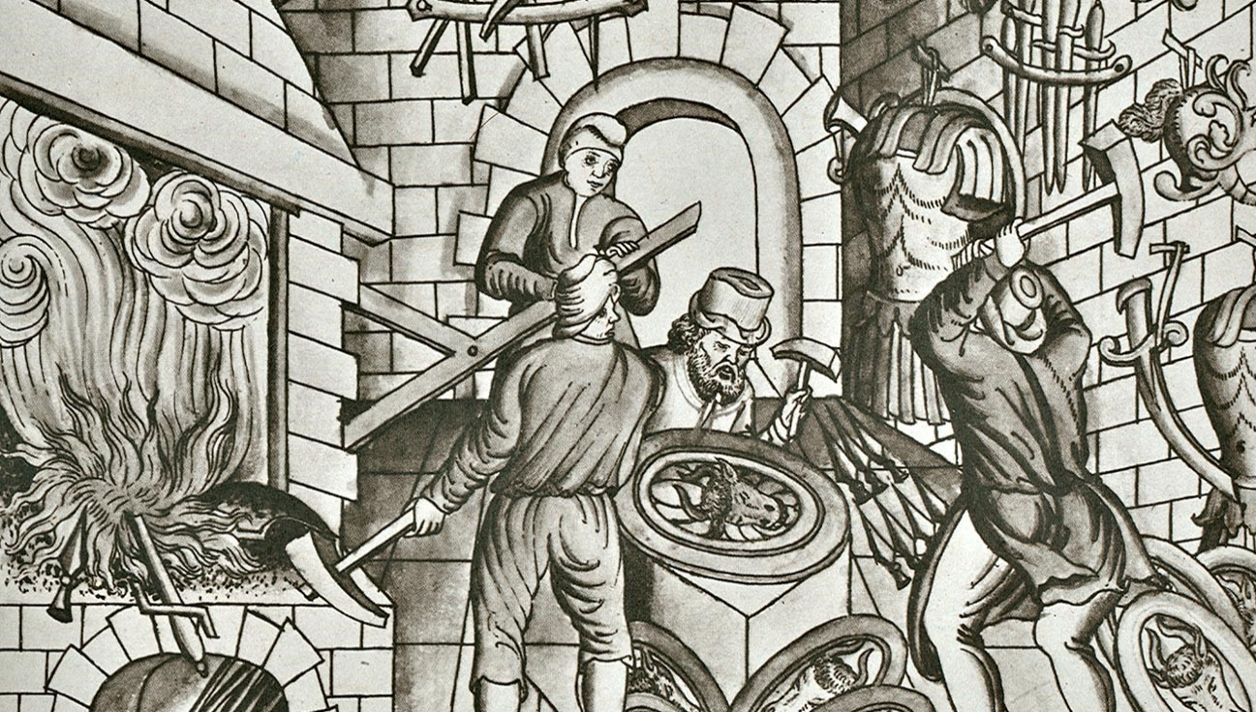
Кузница
XVII века
Увеличение ремесленного производства способствовало развитию мануфактур.

Slide 24
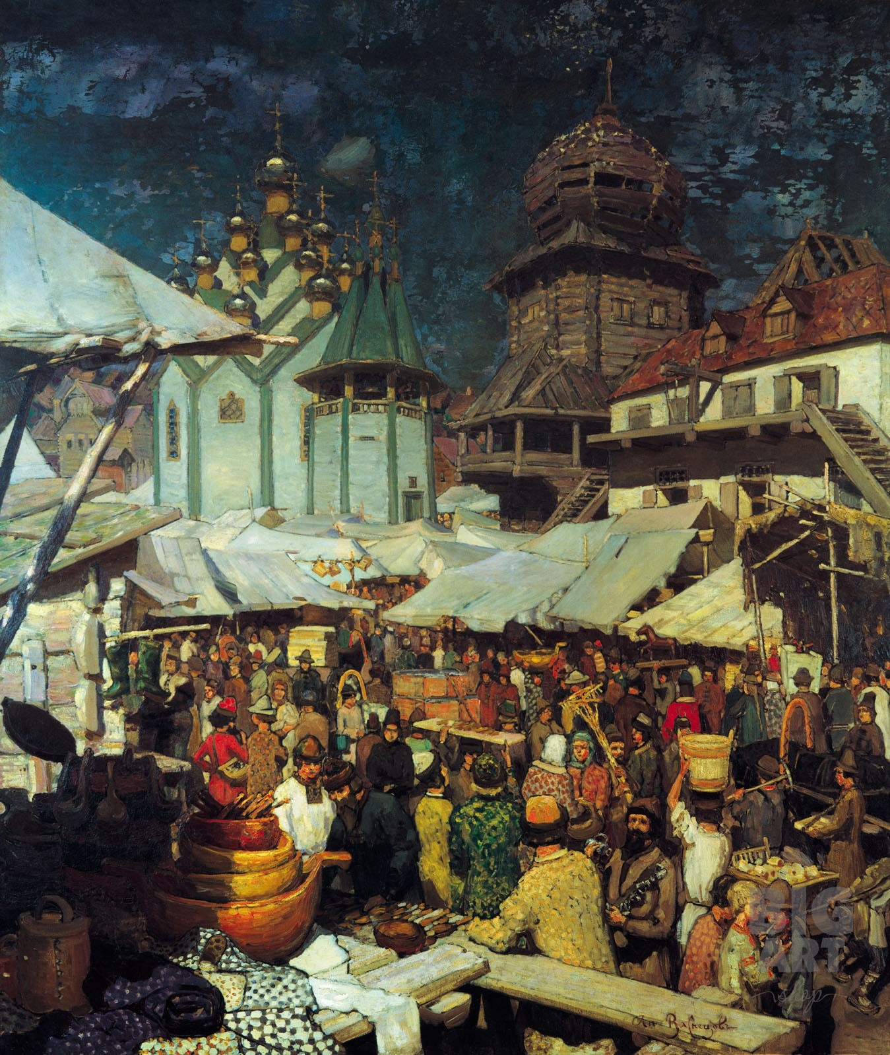
А. Васнецов.
Базар.
1903

Slide 25
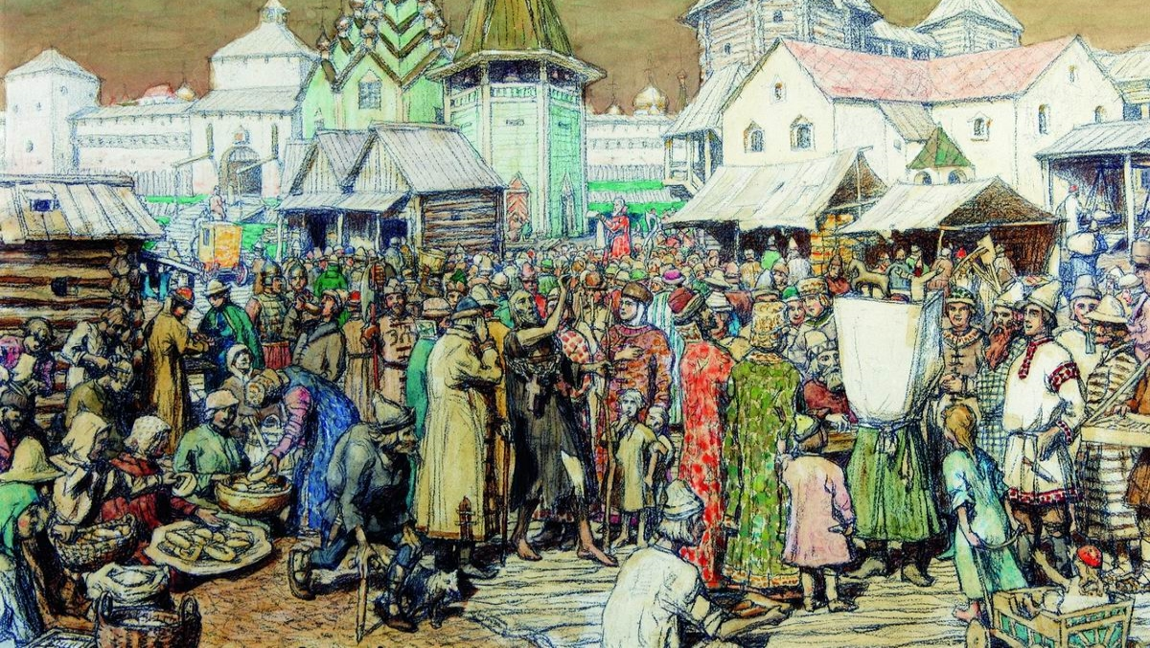
Появились крупные ярмарки, на которые съезжались торговцы со всей России.

Slide 26
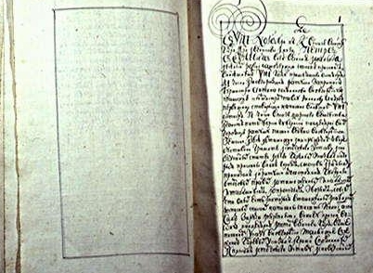
Были приняты Торговый
и Новоторговый уставы, регулирующие внутреннюю
и внешнюю торговлю.

Slide 27
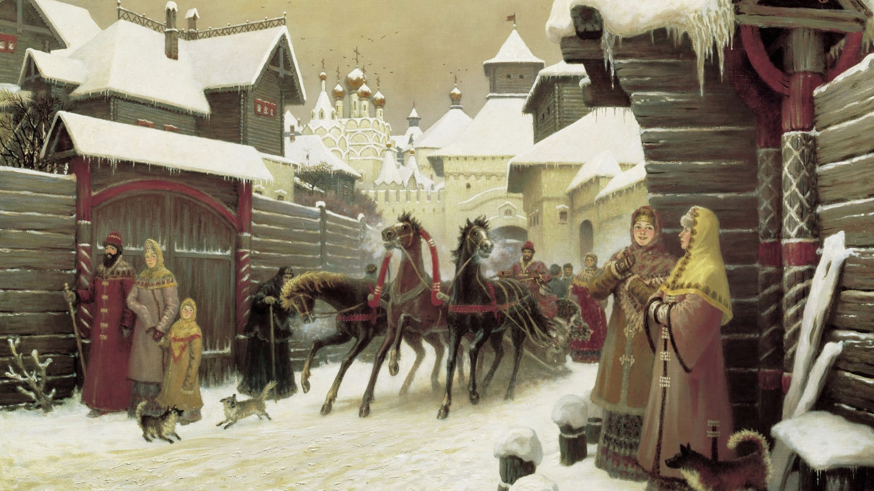
Б. Ольшанский.
Городская улица XVII века.
2004
К середине XVII века в России удалось восстановить численность населения и прежний уровень производства.

Slide 28
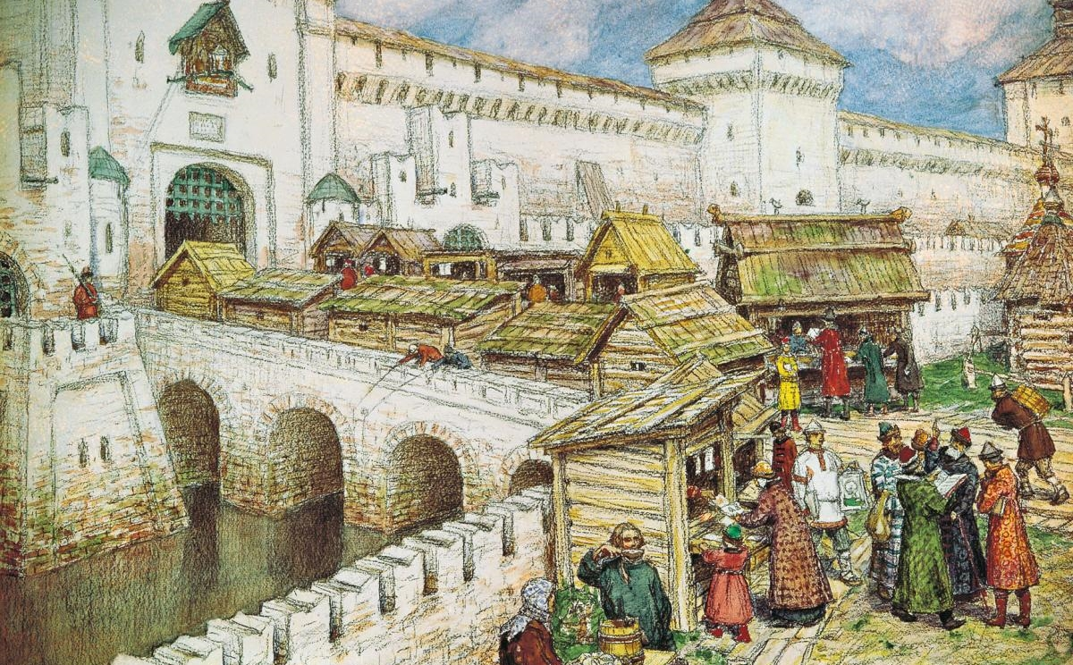
К концу XVII века в экономике и хозяйстве Российского государства проявлялись зачатки рыночных отношений.

Slide 29
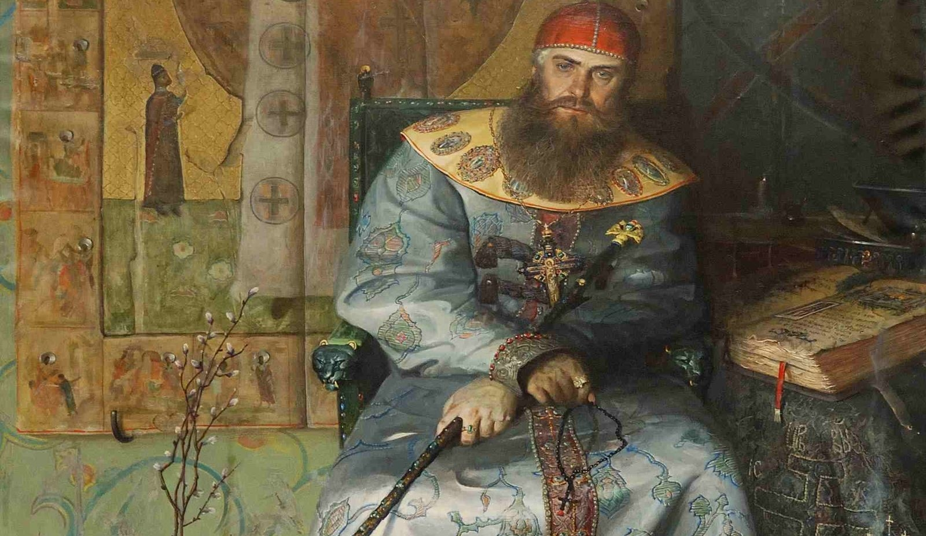
При первых Романовых произошло укрепление власти царя, в то время как роль сословно-представительных органов уменьшилась.

Slide 30
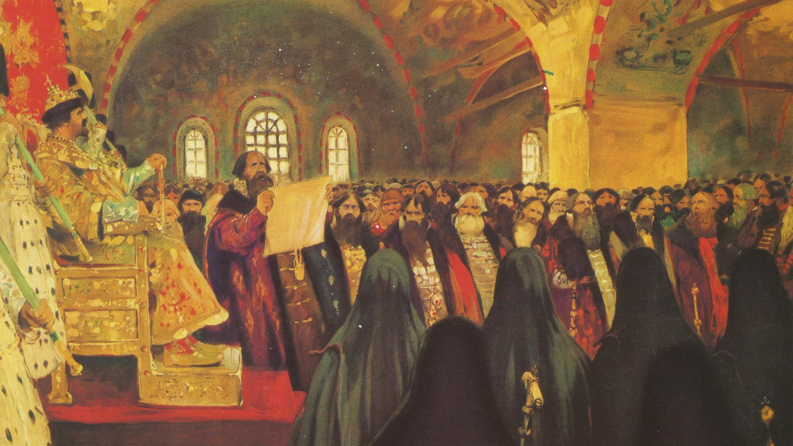
С. В. Иванов. Земский собор. 1908
Последним стал Земский
собор 1684 года.

Slide 31
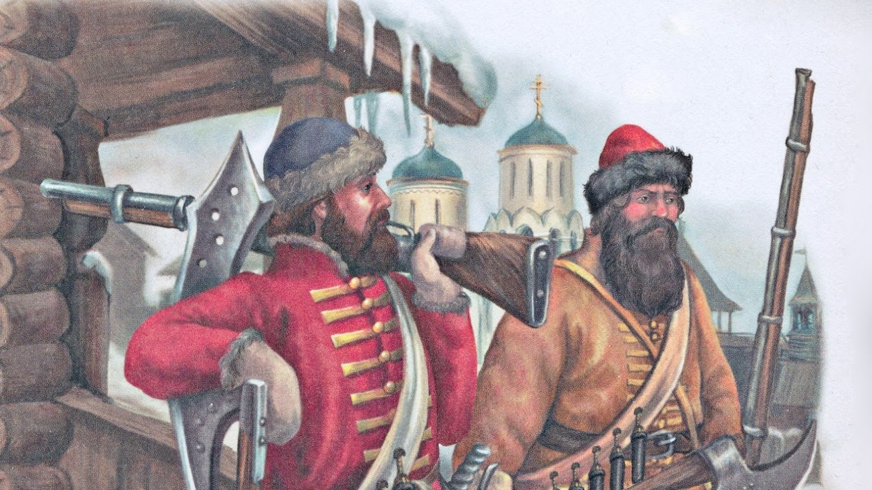
В конце XVII века власть опиралась на чиновников и армию.

Slide 32
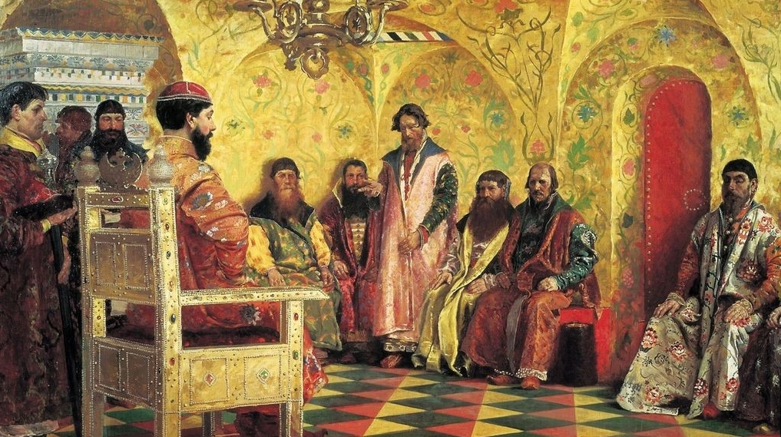
А. Рябушкин.
Сидение царя Михаила Фёдоровича
с боярами в его государевой комнате.
1893

Slide 33
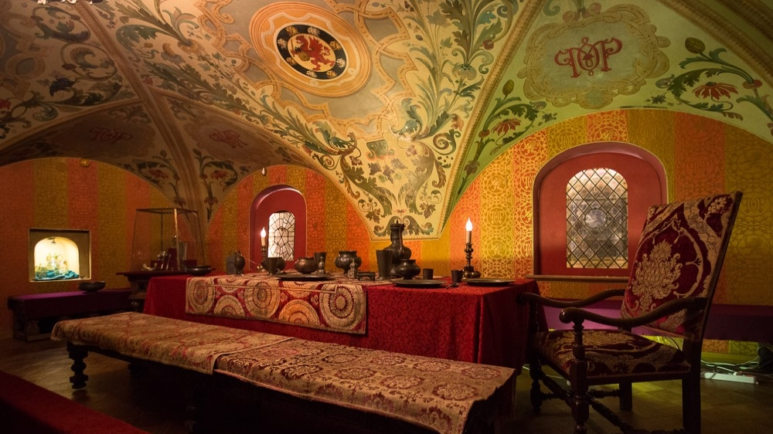
Создание Приказа тайных дел превратило власть царя в абсолютную.

Slide 34
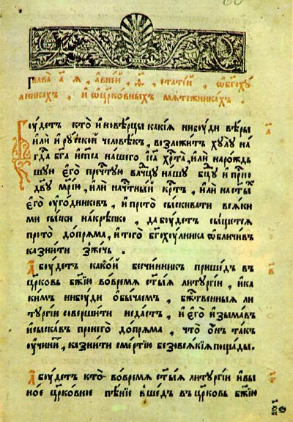
Соборное уложение
1
Было утверждено Земским
собором в 1649 году.
2
Стало первым печатным памятником русского права.
3
Был установлен бессрочный розыск беглых крестьян.

Slide 35
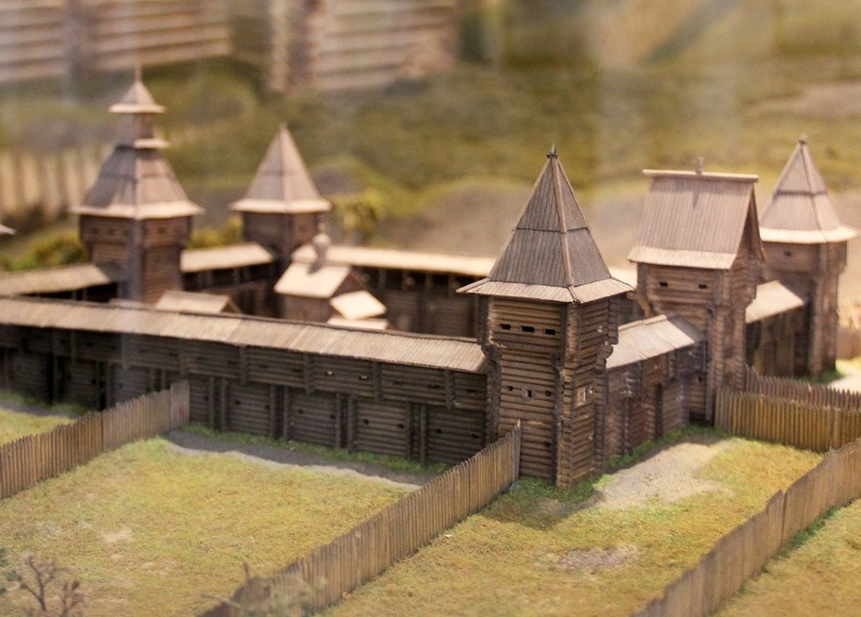
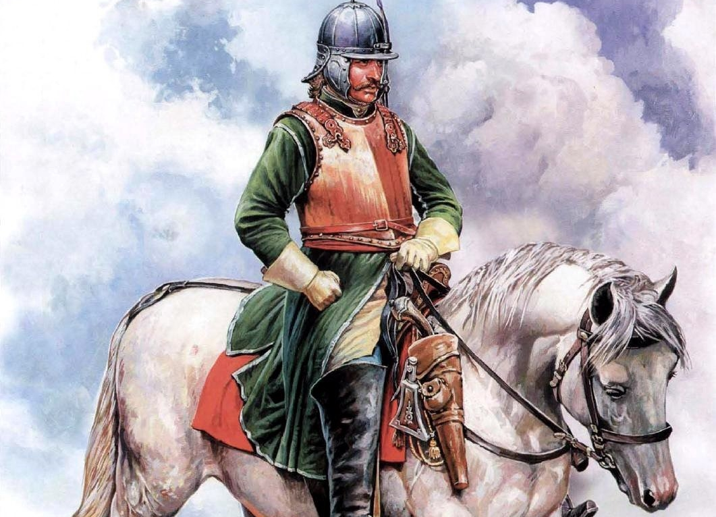
К концу XVII века в Российском государстве была сформирована армия, созданная по европейскому образцу.
Укрепились границы государства, была возведена Белгородская засечная черта.

Slide 36
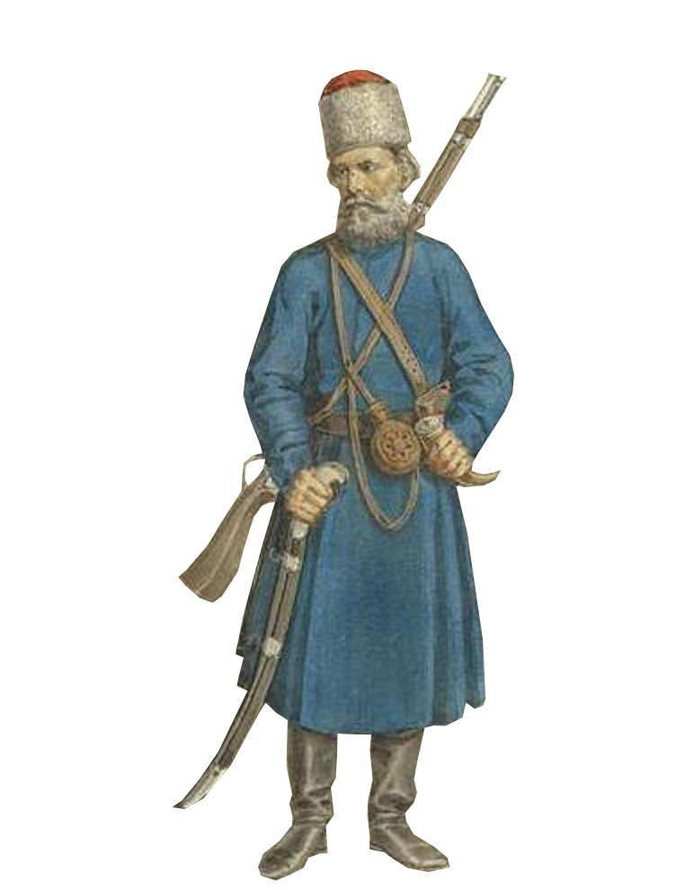
Причины восстаний XVII века
1
Закрепощение крестьян.
2
Рост крестьянских повинностей.
3
Усиление налогового гнёта.
4
Ведение войн.
5
Ограничение казачьей вольности.

Slide 37
Народные волнения в XVII веке
Городские восстания
Соляной бунт
Медный бунт
Восстание в Новгороде
Восстание в Пскове

Slide 38
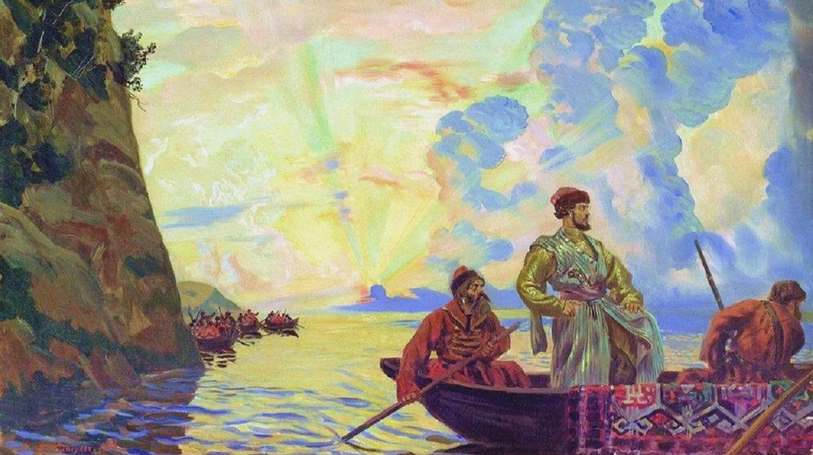
Б. Кустодиев.
Степан Разин.
1918
Самым массовым народным выступлением XVII века стало восстание Степана Разина.

Slide 39
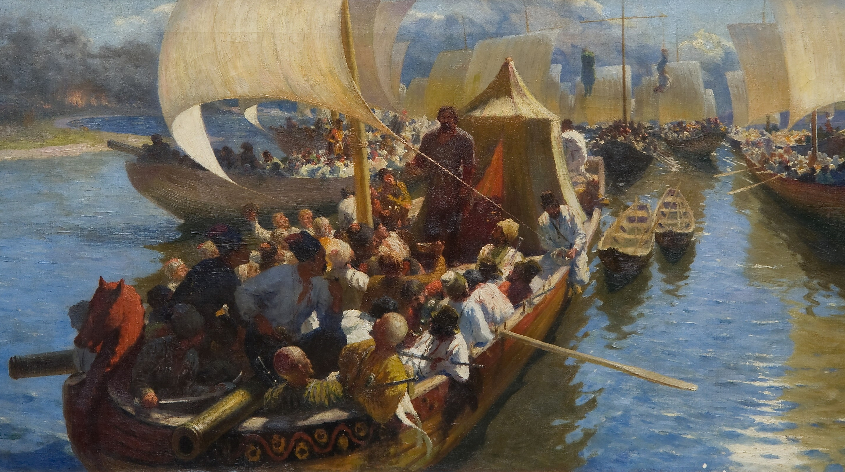
Восстание Степана Разина иногда
называют крестьянской войной.

Slide 40
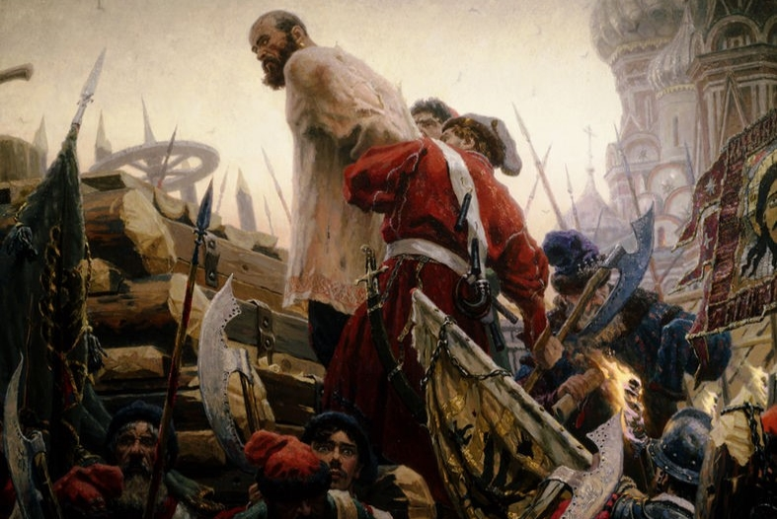
Восстание началось в 1667 году
и было подавлено только в ноябре 1671 года.
Несмотря на подавление народных волнений, правительство было вынуждено идти на уступки.

Slide 41
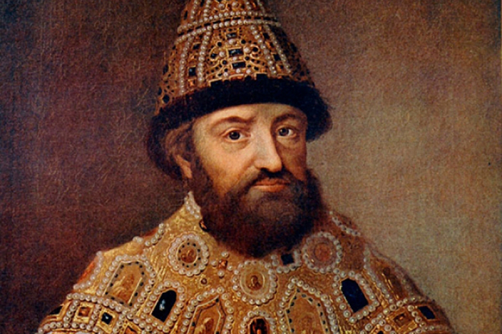
Восстановление авторитета
России на международной арене стало главной задачей внешней политики первых Романовых.

Slide 42
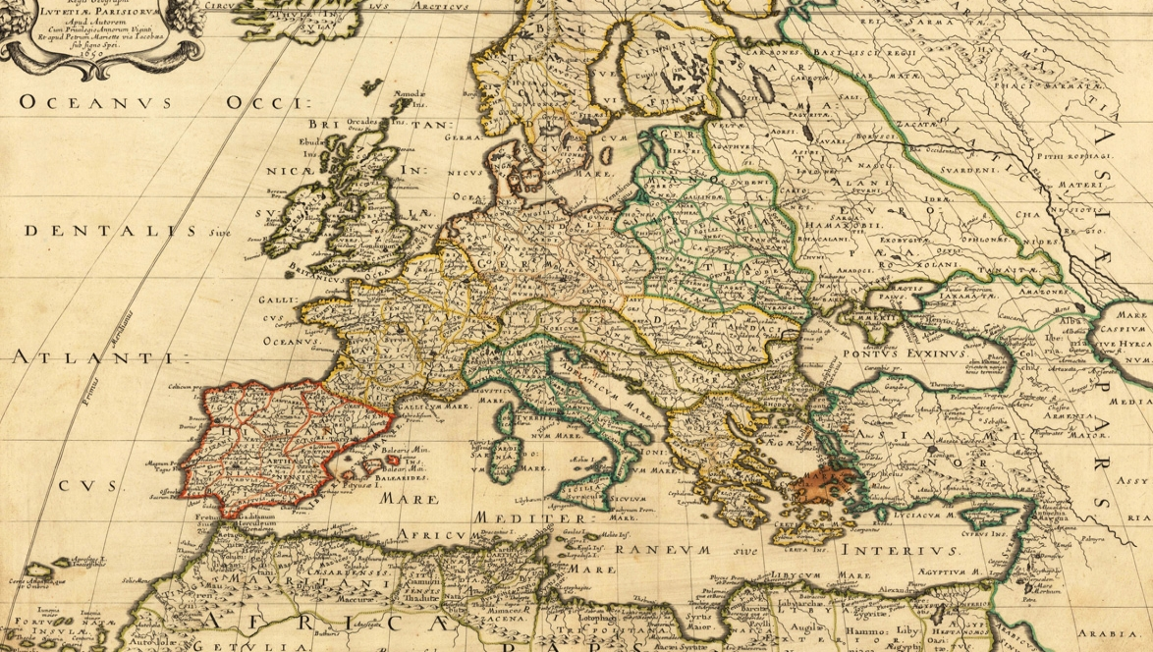
В течение XVII века России удалось установить дипломатические отношения
с большинством европейских государств.

Slide 43
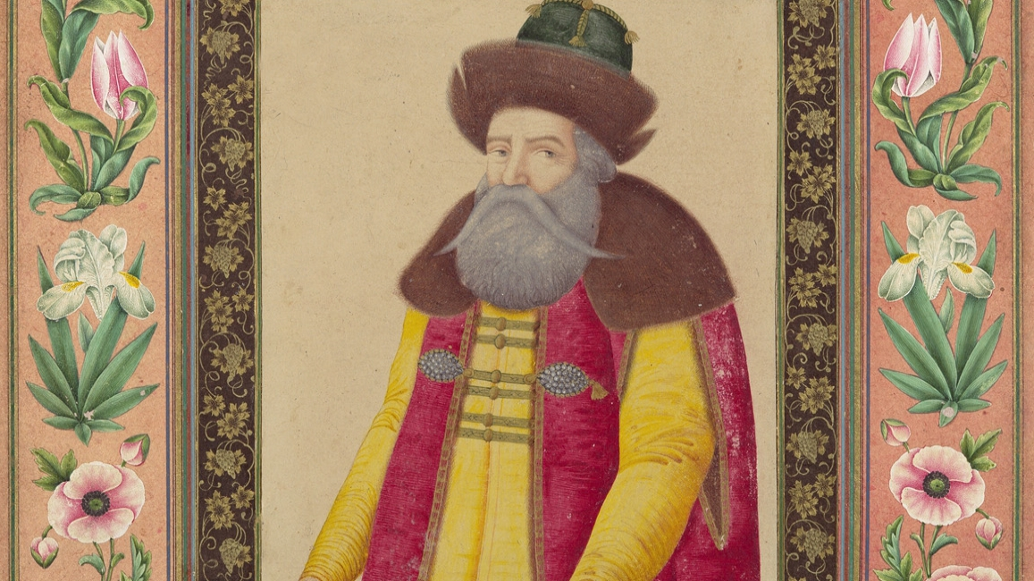
А.- К. Джаббадар. Портрет русского посла в Персии. 1673
Постоянные русские посольства действовали только в соседних странах.

Slide 44
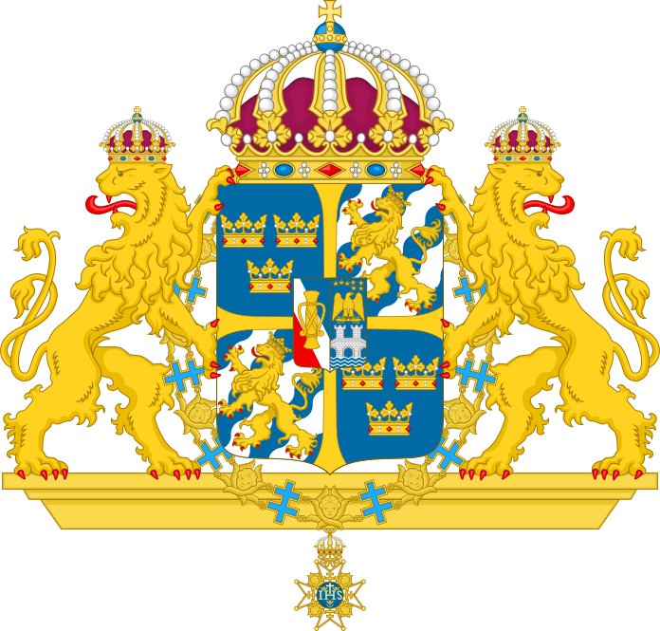
Внешняя политика России
в XVII веке
1
Речь Посполитая.
2
Швеция.
3
Османская империя.

Slide 45
Русско-польские отношения
Деулинское перемирие
Андрусовское перемирие
«Вечный мир»
Было подписано в 1618 году
Было заключено в 1667 году
Был подписан в 1686 году
Смоленская, Черниговская
и Северская земли вошли
в Речь Посполитую
Смоленские и Северские земли возвращались России
Стал результатом сближения России и Речи Посполитой
Положило конец Смутному времени в России
Речь Посполитая признавала присоединение Левобережной Украины к России
Они стали союзниками
в борьбе с турками
и крымскими татарами

Slide 46
Россия и Швеция
1
Был подписан Столбовский мир
1617 года.
2
Был подписан Кардисский мир
1661 года.
3
России так и не удалось получить
выход к Балтийскому морю.

Slide 47
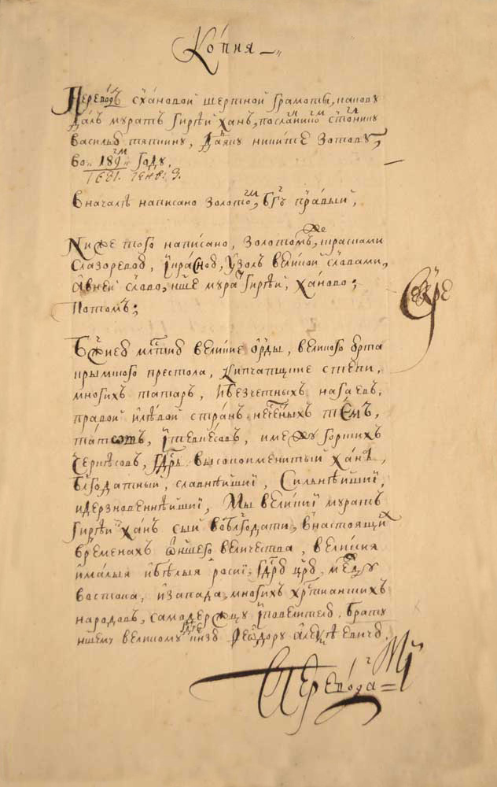
Грамота
хана Мурат-Гирея
с изложением
Бахчисарайского
договора

Slide 48
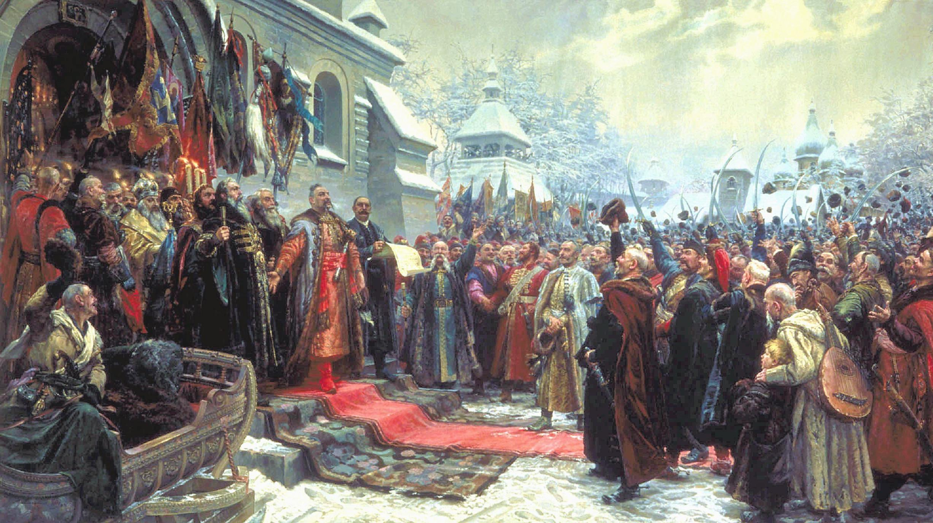
М. Хмелько.
Переяславская рада.
1951
Османская империя и Крымское ханство признавали вхождение Левобережной Украины в состав России.

Slide 49
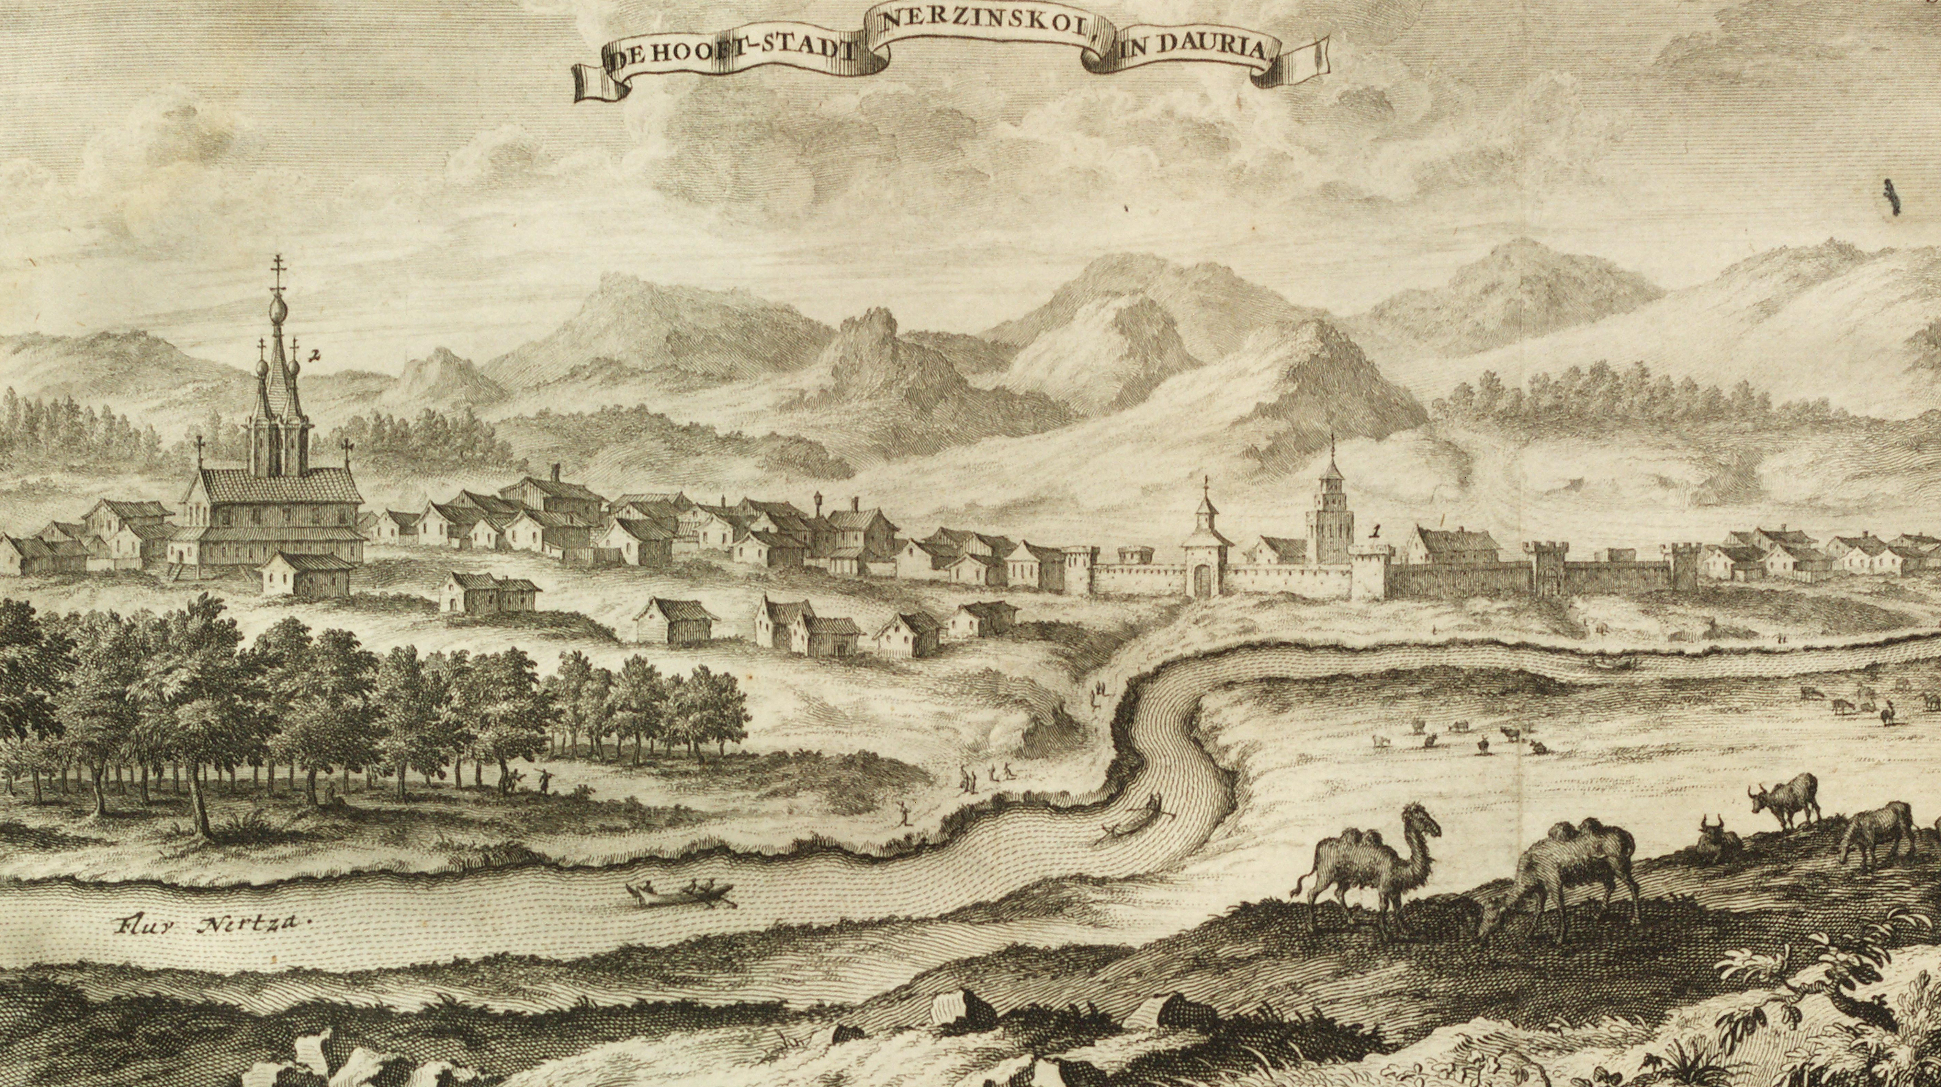
Вид на Нерчинск
По условиям Нерчинского мирного договора 1689 года устанавливалась русско-китайская граница.

Slide 50
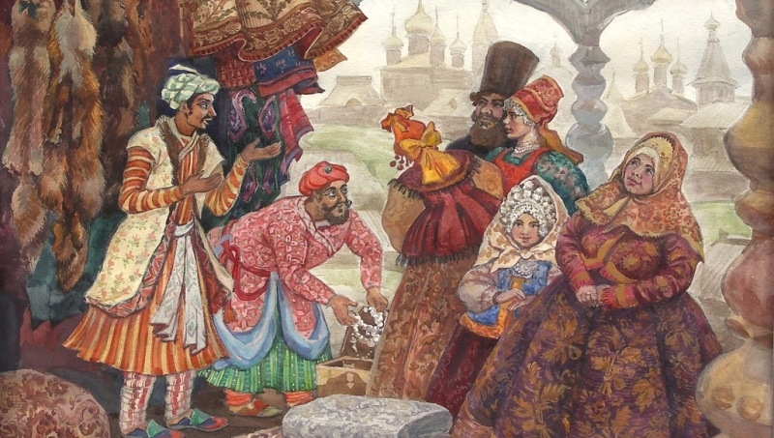
Россия установила крепкие торговые отношения со странами Средней Азии и Персией.

Slide 51
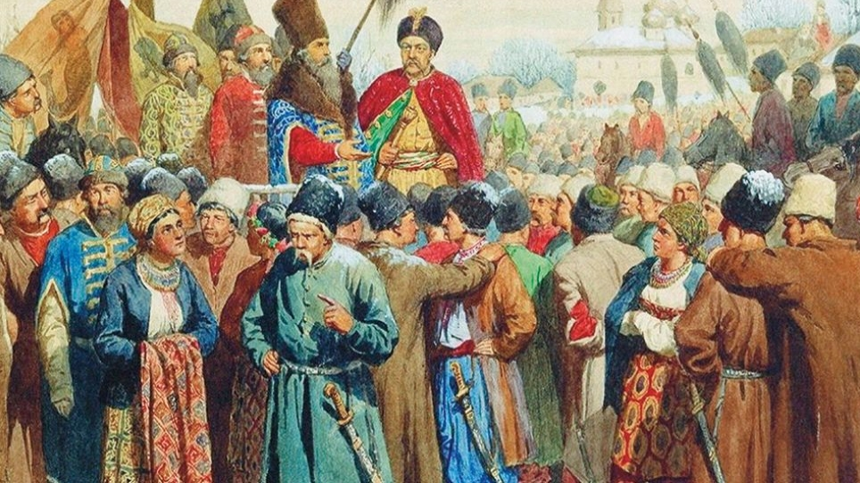
В течение XVII века России удалось укрепить своё международное положение. Она вступила в борьбу за украинские земли.

Slide 52
Вхождение Украины в состав России
Тройной гнёт белорусско-украинского населения Речи Посполитой
Начало национально-освободительного восстания в 1648 году
Руководитель восстания Хмельницкий сделал выбор в пользу России
В 1654 году на Переяславской раде Украина была принята в состав России
Украина сохранила своё войско, администрацию, законы и городское
самоуправление

Slide 53
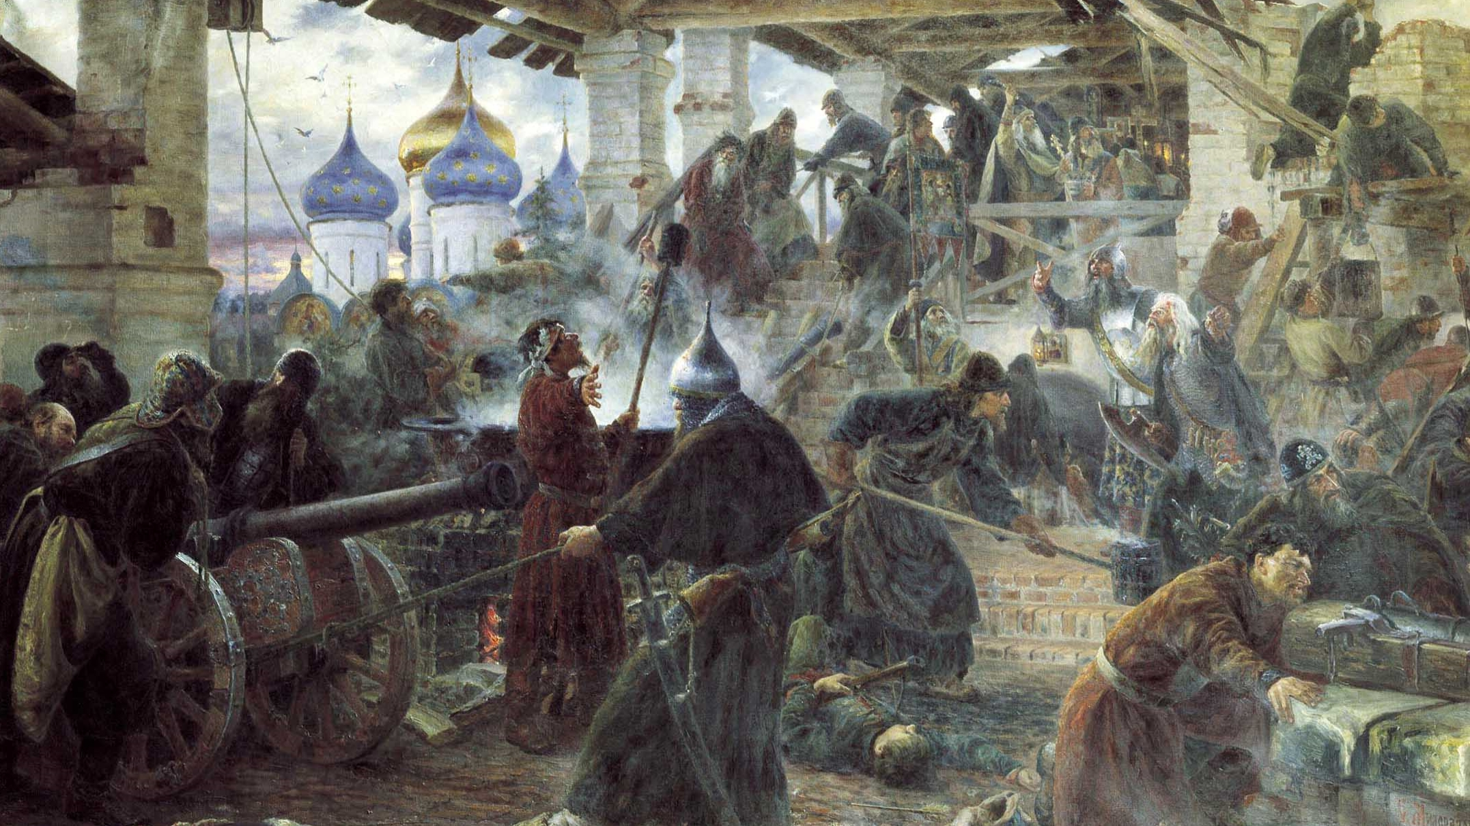
С. Д. Милорадович. Оборона Троице-Сергиевой лавры. 1894
Русская православная церковь также
была вовлечена в политическую борьбу.

Slide 54
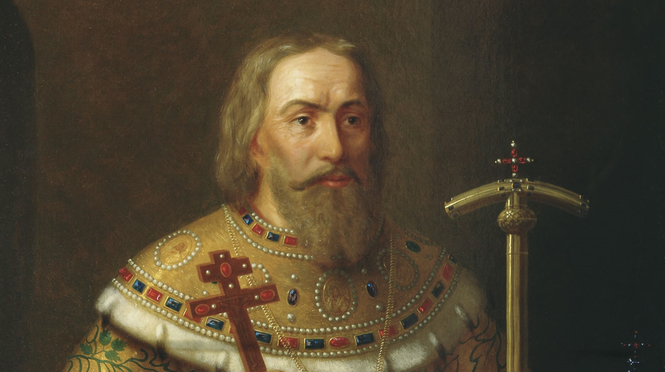
Н. А. Тютрюмов. Патриарх Филарет. 1877
Царская власть и положение церкви укрепились при патриархе Филарете.

Slide 55
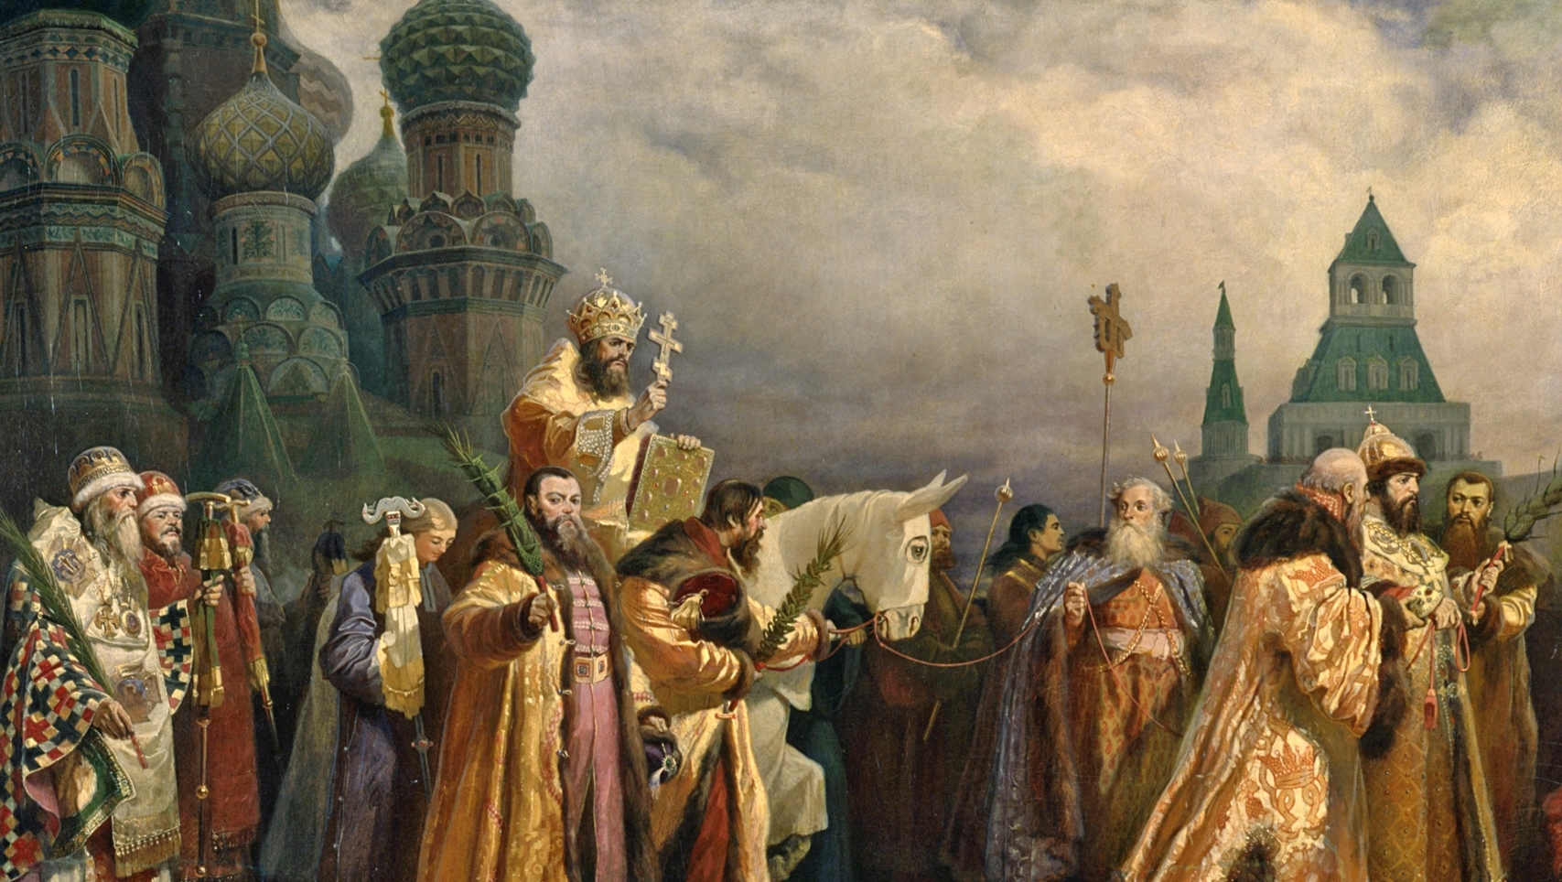
В. Шварц. Вербное воскресение в Москве при царе Алексее Михайловиче. 1865
В 1653–1655 годах Никоном была проведена церковная реформа.

Slide 56
Преобразования Никона
1
Крещение двумя пальцами заменялось на крещение тремя пальцами.
2
На смену земным поклонам вводились поясные.
3
Книги и иконы исправлялись по греческим образцам.

Slide 57
Церковный собор 1666–1667 годов поддержал церковную реформу.

Slide 58
Церковный раскол
Церковная реформа патриарха Никона
Раскол верующих
на никониан
и старообрядцев
Начало массовых религиозных выступлений по всей России

Slide 59
Вооружённые выступления старообрядцев
1
Соловецкое восстание 1668–1676 годов.
Движение раскольников
во время Московского
восстания 1682 года.
2
3
Выступление на Дону
в 1670–1680-х годах.

Slide 60
К концу XVII века
в подданство
к русскому царю перешли народы Украины, Сибири
и Дальнего Востока.

Slide 61
Интерьер крестьянской избы.
Современная реконструкция
Россия стала многонациональным государством, но большую часть населения составляли русские.

Slide 62
Народы России в XVII веке
1
Говорили на разных языках.
2
Имели разный уровень
культуры.
3
Исповедовали разные религии.
4
Сохраняли традиции своих предков.

Slide 63
Мировоззрение русских людей
Изменилось восприятие русскими людьми окружающего мира
Чувствовали свою принадлежность к огромной единой стране
Пытались осознать бескрайние просторы своей Родины

Slide 64
В XVII веке за Россией были закреплены земли, богатые природными ресурсами.

Slide 65
Воеводское управление
в Сибири
С конца XVI века русские первопроходцы начали осваивать присоединённые земли.

Slide 66
Русские первопроходцы
в XVII веке
1
Вышли к побережью Тихого океана.
2
Открыли крайнюю северо-восточную оконечность Азии.
3
Открыли земли Якутии и озеро Байкал.
4
Побывали на Камчатке.

Slide 67
Между русскими и местным населением устанавливались мирные отношения.
Основанные первопроходцами остроги превращались в города.

Slide 68
Симеон Полоцкий
и Фёдор Алексеевиич
События XVII века отразились на развитии русской культуры.

Slide 69
Постоянные контакты со Швецией,
Речью Посполитой, Османской империей
и Крымским ханством привели к усилению европейского влияния в России.

Slide 70
Русская культура в XVII веке
1
Переплетение религиозного
и светского мировоззрений.
2
Активное развитие литературы.
3
РПЦ следила за сохранностью основ культурной традиции русского народа.
4
Культурное взаимодействие между разными народами.
5
Наиболее заметное взаимовлияние –
в одежде, обычаях и кулинарии.

